Slide 1
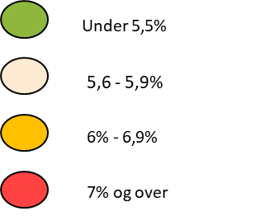
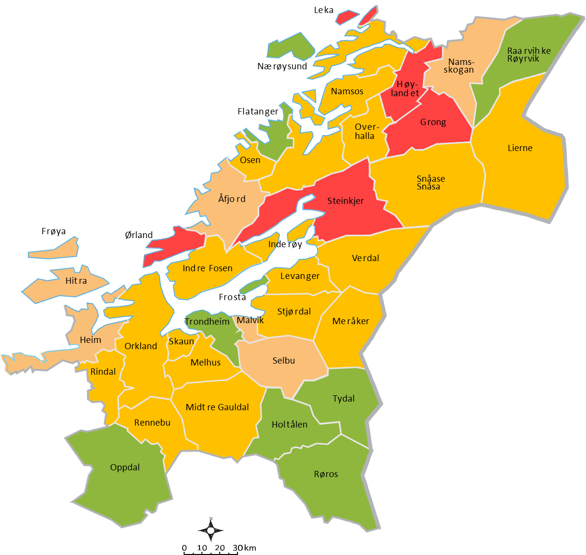
Sykefravær i Trøndelag 4. kvartal 2020
Høyest:
Leka:10,3 %
4. Kvartal 2020 er det legemeldte sykefraværet i Trøndelag på 5,7%. Det er en økning fra samme kvartal i fjor på 4,4%.
Lavest:
Røyrvik - Raarvihke: 4,8%
Legemeldt sykefravær blant kvinner var 7,7%. En økning på 5,0%.
Nesten hvert tredje sykefraværstilfelle var relatert til muskel-/skjelettlidelser
Legemeldt sykefravær blant menn var 4,1%.
En økning på 3,4%.
26,4% av de sykemeldte hadde en gradert sykemelding

